Slide 1
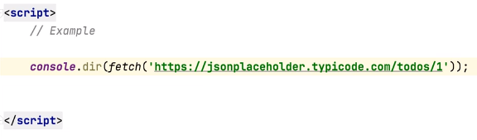

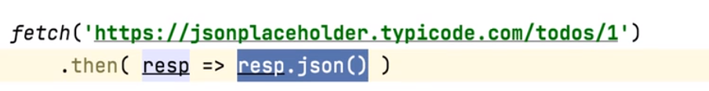
Häufigste Art von Asynchronität: Fetch-API
Rückgabetyp von fetch: Promise
Verknüpfen mit zweiter Funktion:
Rückgabewert ist wieder eine Promise

Slide 2
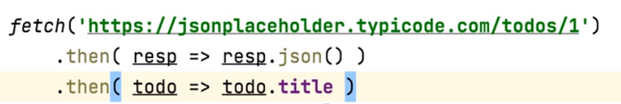
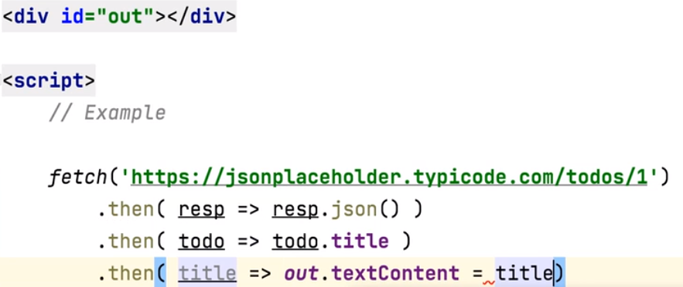
title ist nicht vom Typ Promise
→ Auto Promotion
resp gibt Promise zurück, resp.json auch, Verknüpfung auch
resp gibt Promise zurück, resp.json auch, Verknüpfung auch

Slide 3
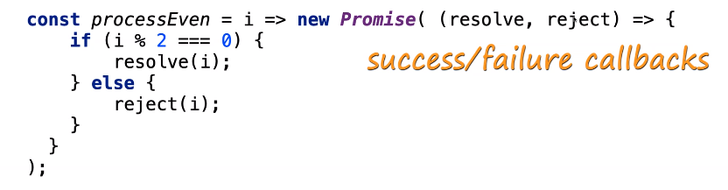
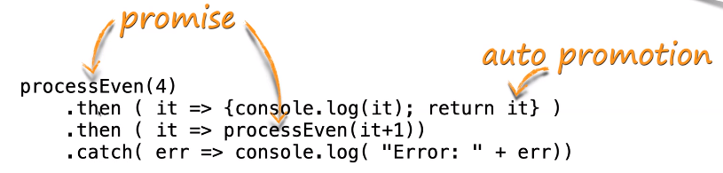
Resolve aufrufen, um zu sagen, dass ich mit meiner Arbeit fertig bin.
Reject um zu sagen, dass ich fertig bin, aber es nicht funktioniert hat
→ Hat noch nichts mit Asynchronität zu tun!

Slide 4
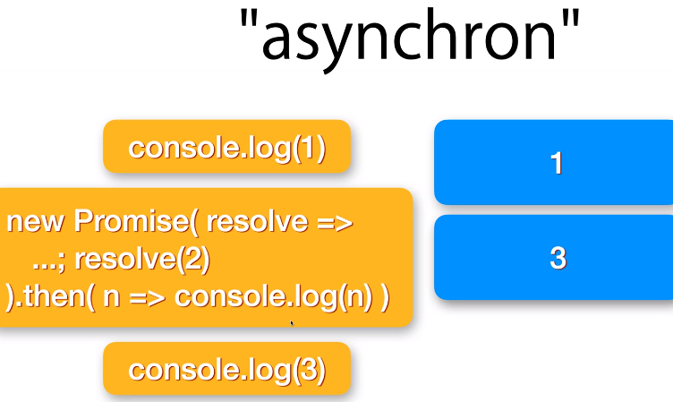
Die 2 wird erst später angezeigt!
→ Warteschlangenverfahren, Fliessband

Slide 5
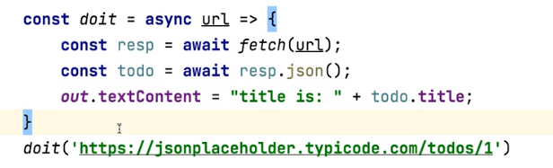
Await bedeutet: when response…
Muss zwingend aussen mit ‘async’ deklariert werden!

Slide 6
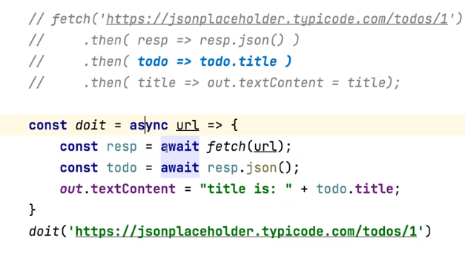
Zwei alternative Schreibweisen
Beim auskommentierten, kann man leichter ein catch einbauen. Ausserdem ist es etwas klarer, was passiert

